Slide 1

স্বাগতম

Slide 2

পরিচিতি
মোঃ রিয়াজুল ইসলাম
শ্রেণি:সপ্তম
অধ্যায়: নবম ( ত্রিভুজ)
সাধারন পাঠঃ সম্পাদ্য ০৩
সময়ঃ ৪৫ মিনিট
তারিখঃ 2৫/০4/২০১9
সমাজ কল্যাণ বিদ্যাবীথি
স্কুল এন্ড কলেজ, রংপুর
সহকারী শিক্ষক

Slide 3
চিত্রটি দেখ----
A
বাহু সংলগ্ন একটি কোণ
B
বাহু সংলগ্ন একটি কোণ
a
একটি বাহু
কী বুঝা যাচ্ছে?

Slide 4
কোনো ত্রিভুজের একটি বাহু ও এর সংলগ্ন দুইটি কোণ দেওয়া আছে, ত্রিভুজটি আঁকতে হবে।
(সম্পাদ্য-3)

Slide 5
শিখনফল
এই পাঠ শেষে শিক্ষার্থীরা--------
1. ত্রিভুজ কী তা বলতে পারবে;
2. কোনো ত্রিভুজের একটি বাহু ও এর সংলগ্ন দুইটি কোণ দেওয়া থাকলে ত্রিভুজটি আঁকতে পারবে।
3. ত্রিভুজটি অঙ্কনের বিবরণ লিখতে পারবে।

Slide 6
চিত্রটি দেখ----
কী বুঝা যাচ্ছে?

Slide 7
একক কাজ
সময়: ৩ মিনিট
১. ত্রিভুজ কাকে বলে?
উত্তর
তিনটি সরল রেখা দ্বারা সীমাবদ্ধ ক্ষেত্রকে ত্রিভুজ বলে।
Notes:
একক কাজের উত্তরের জন্য বক্সে ক্লিক করুন।

Slide 8
a
A
B
বিশেষ নির্বচন: মনে করি, একটি ত্রিভজের দুইটি কোণ $∠A$ ও $∠$B এবং $∠$A বিপরীত বাহু a দেওয়া আছে। ত্রিভুজটি আঁকতে হবে।

Slide 9

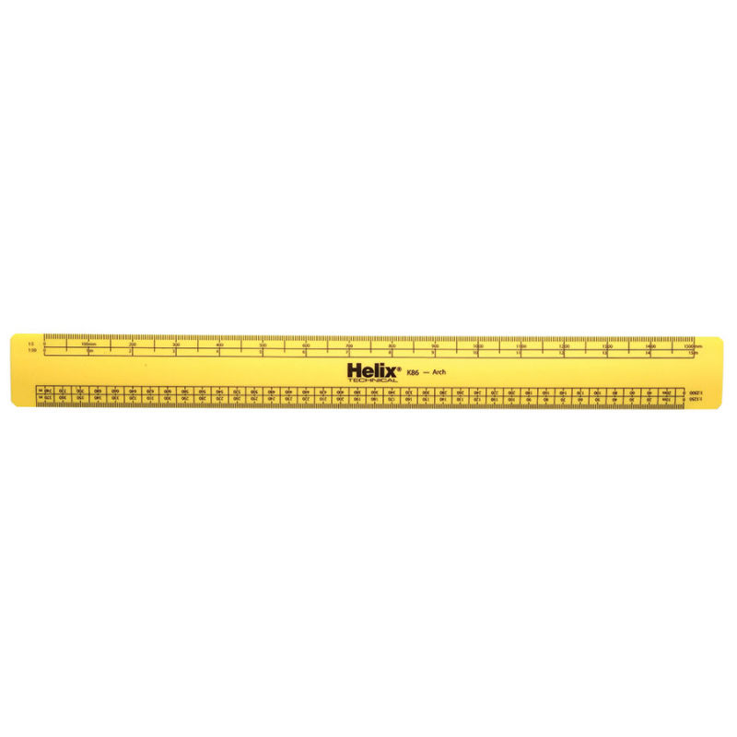
অঙ্কনের বিবরণ:
ধাপ 1
B
D
যেকোনো একটি রশ্মি BD নিই।

Slide 10
ধাপ ২
a
B
a
C
D
BD হতে a এর সমান করে BC নিই।

Slide 11
ধাপ ৩
A
B
a
C
D

Slide 12
ধাপ ৩
A
B
a
C
D

Slide 13
ধাপ 4
E
A
B
a
C
D
BC রেখাংশের B বিন্দুতে $∠A$ এর সমান করে $∠$CBE আঁকি।

Slide 14
ধাপ 5
E
B
A
B
a
C
D

Slide 15
ধাপ ৩
ধাপ 5
E
B
B
a
C
D

Slide 16
ধাপ 6
F
E
B
B
a
C
D
আবার BC রেখাংশের C বিন্দুতে $∠B$ এর সমান করে $∠$ BCF আঁকি।

Slide 17
ধাপ 6
F
E
A
B
B
a
C
D
BE ও CF পরম্পর A বিন্দুতে ছেদ করে। তাহলে $∆$ABC-ই উদ্দিষ্ট ত্রিভুজ।

Slide 18
জোড়ায় কাজ
কোন ত্রিভুজের একটি বাহু 7 সে.মি. ও এর সংলগ্ন দুইটি কোণ যথাক্রমে 50$°$ ও 60$°$দেওয়া আছে, ত্রিভুজটি অঙ্কন কর।

Slide 19
দলগত কাজ
১. a=4.3 সে.মি. এবং $∠x=60°,∠y=50°$
ক. a কে বাহু এবং $∠x$ও $∠y$কে বাহু সংলগ্ন দুটি কোণ ধরে একটি ত্রিভুজ অঙ্কন কর।

Slide 20
ফলাবর্তনঃ
প্রশ্ন
ত্রিভুজটির কতটি সূক্ষ্মকোণ আছে ।
ত্রিভুজটির কতটি স্থূলকোণ আছে।
ত্রিভুজটির কতটি সরলকোণ আছে।
AB+BC+CA = কি ।

Slide 21



1. কোন ত্রিভুজের একটি বাহু 4.50 সে.মি. ও এর সংলগ্ন দুইটি কোণ যথাক্রমে 115$°$ ও 35$°.$ ত্রিভুজটি অঙ্কন কর।

